Slide 1
程式：冷笑話二

Slide 2
角色製作

Slide 3
使用「將顏色填滿」 進行顏色改變

Slide 4
對角色進行左右翻轉

Slide 5
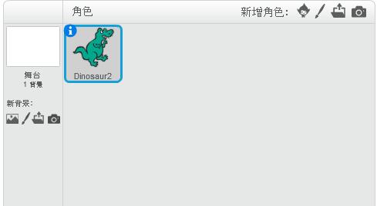
點選角色資訊

Slide 6
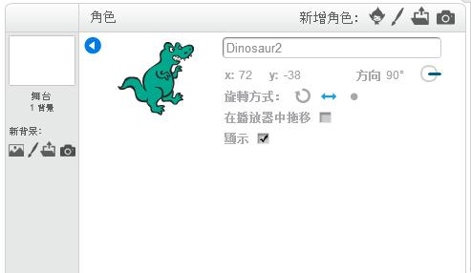
打開角色資訊區

Slide 7
調整角度為-90度

Slide 8
音效錄製

Slide 9
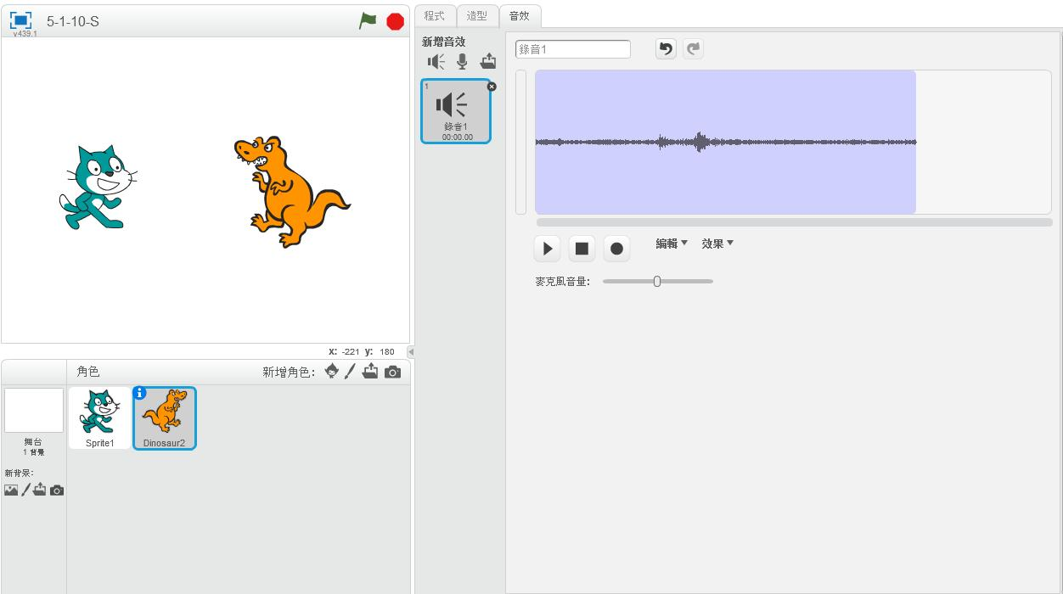
根據各別角色進行音效錄製

Slide 10
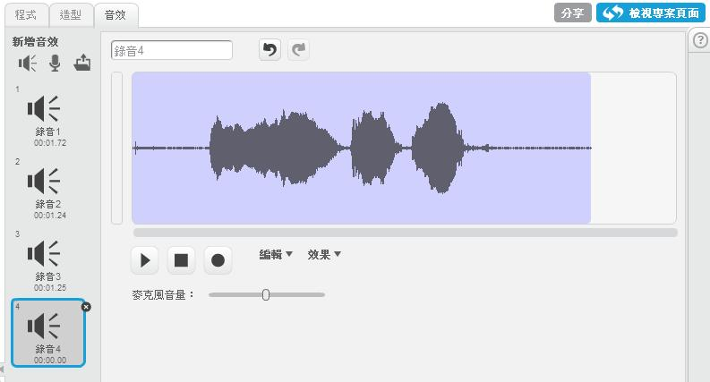
對音效進行裁剪

Slide 11
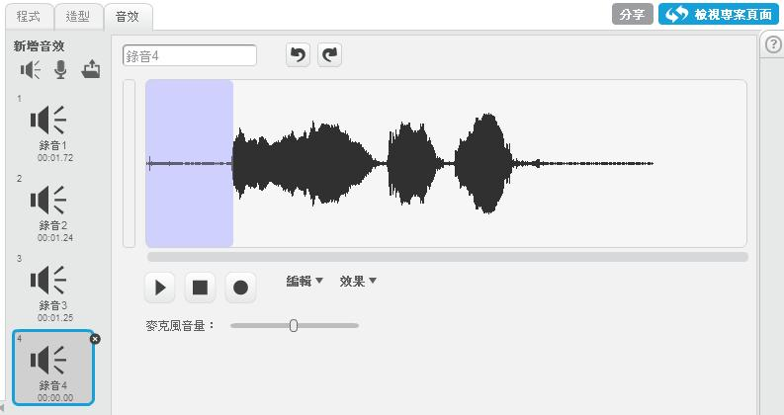
按滑鼠左鍵選取要刪除的區域

Slide 12
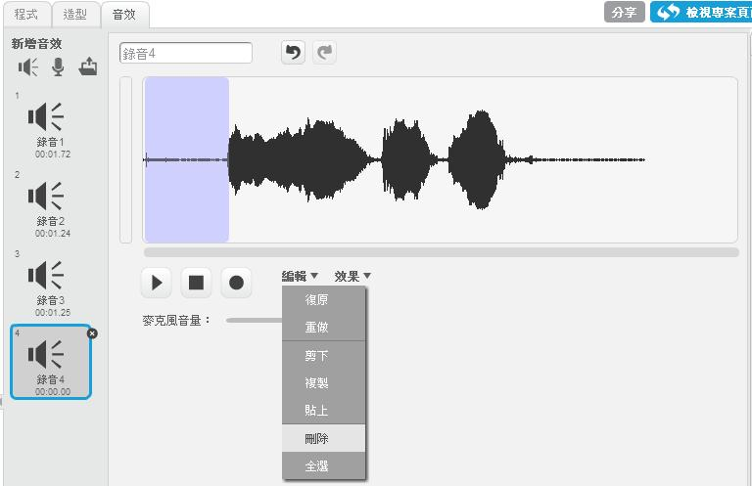
點選「編輯」，選「刪除」

Slide 13
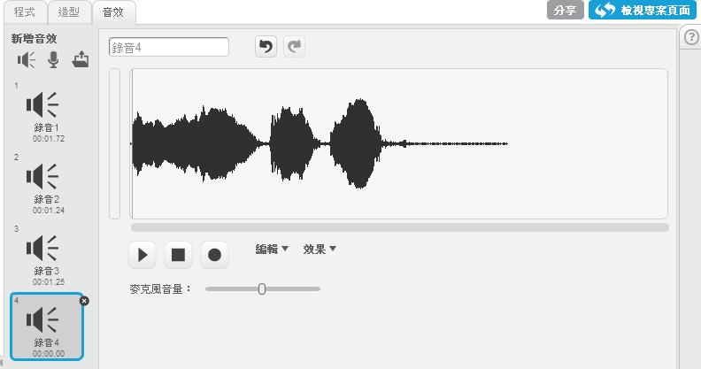
完成裁剪

Slide 14
程式碼

Slide 15
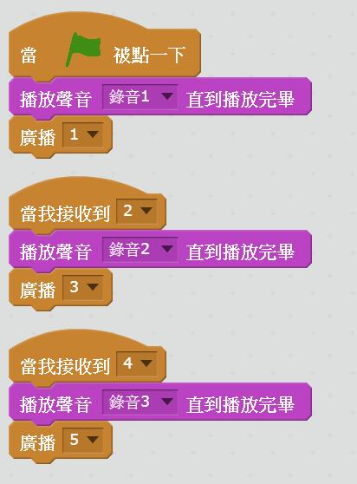
角色程式碼

Slide 16
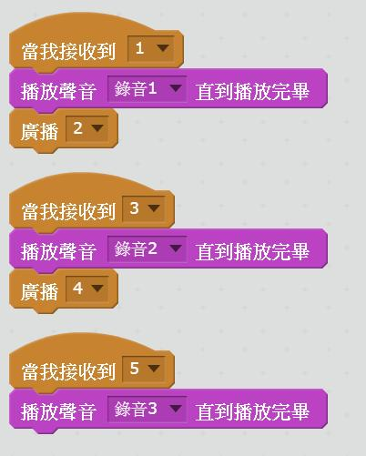
角色程式碼

